Slide 1
Teoría de la Información y la Comunicación
Introducción a los Sistemas de Información
Ing. María Aparicio

Slide 2
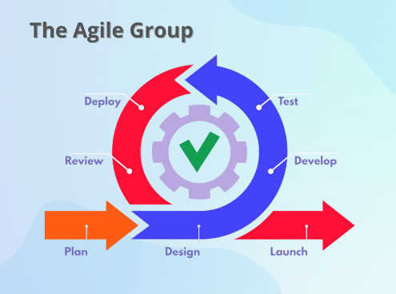
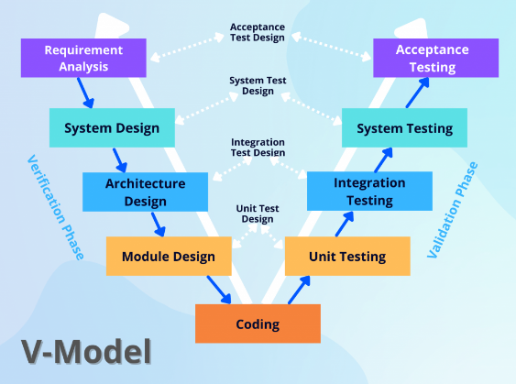
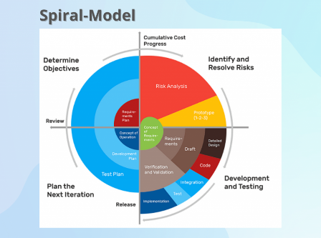
Modelos del Proceso de Desarrollo del Software
Los modelos de desarrollo del software, son una colección de técnicas y sistemas organizacionales para crear software de computadora.
El objetivo de los diversos enfoques es estructurar equipos de trabajo para que puedan construir las funcionalidades del programa de la manera más eficiente posible
Existen varios modelos de desarrollos de software para elegir, pero
¿cómo determina cuál es el adecuado para su proyecto?
para ello, debe comprender el valor de la calidad, la rapidez y la innovación, entre otras cosas, y establecer prioridades.

Slide 3
Modelos del Proceso de Desarrollo del Software
Modelo Lineal o Modelo en Cascada:
Cuando el análisis de requisitos haya finalizado (todos los requerimientos del cliente fueron identificados y revisados con el cliente) se pasa al diseño, y cuando se haya finalizado y revisado el diseño del sistema, se pasará al desarrollo y así hasta finalizar con la etapa de operación.
es poco realista, porque entre otras cosas el usuario deberá tener en claro todas las necesidades del sistema, tener en claro que cosas deberá hacer sistema.
Requisitos
Diseño
Desarrollo
Prueba
Operación

Slide 4
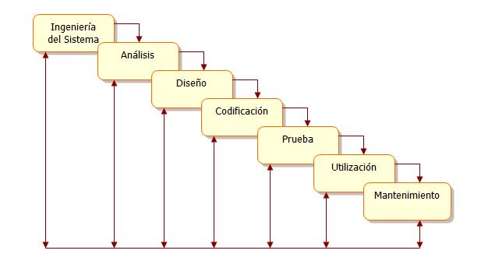
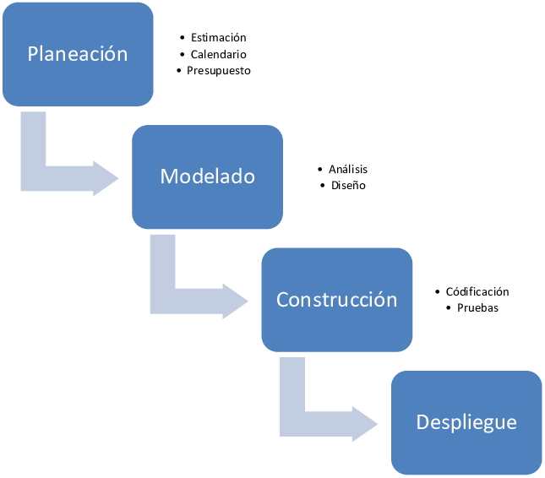
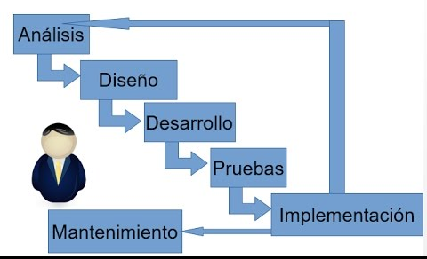
Modelos del Proceso de Desarrollo del Software
Modelo Lineal o Modelo en Cascada:
Ejemplos:

Slide 5
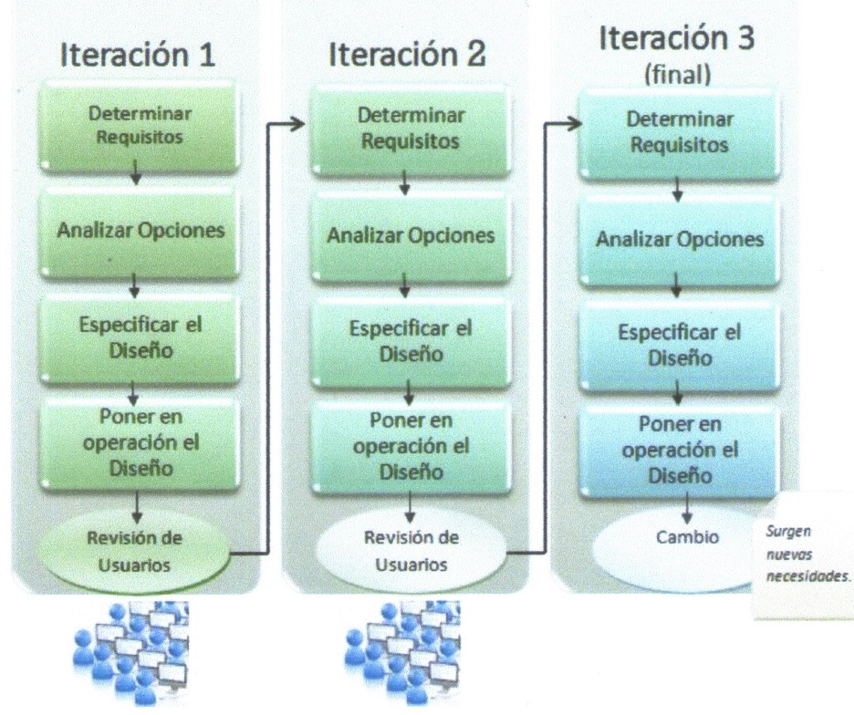
Modelos del Proceso de Desarrollo del Software
Modelo iterativo o incremental:
El sistema se diseña de modo que puede ser entregado en piezas, lo que permite que los usuarios dispongan de cierta funcionalidad mientras el resto del sistema está desarrollándose, experimentan con el sistema real, lo cual les ayuda a clarificar sus requerimientos para los incrementos posteriores.
La esencia de los procesos iterativos o incrementales es que la especificación se desarrolla junto con el software.

Slide 6
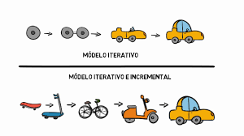
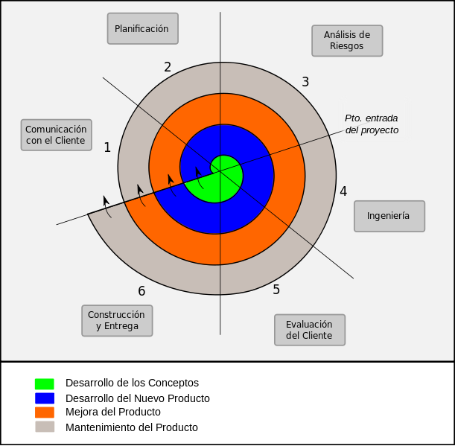
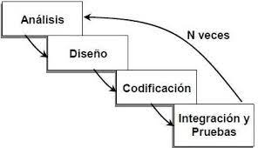
Modelos del Proceso de Desarrollo del Software
Modelo iterativo o incremental:
Ejemplos:

Slide 7
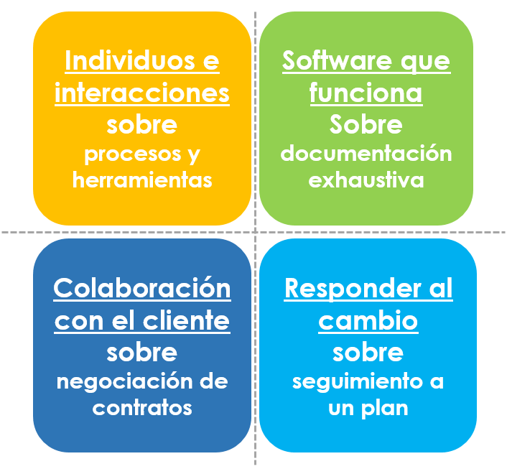
Modelos del Proceso de Desarrollo del Software
Modelo ágil (“Manifiesto para el desarrollo ágil de software”)
.Los ajustes que se deben realizar al software se realizan debido al feedback con el usuario y estas metodologías están enfocadas al software funcional en lugar de los formalismos y en la documentación extensa
Es un conjunto de modelos de procesos de software basados en los mismos principios
Principios:

Slide 8
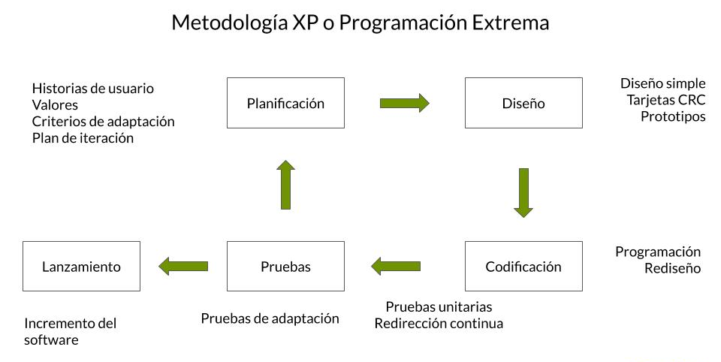
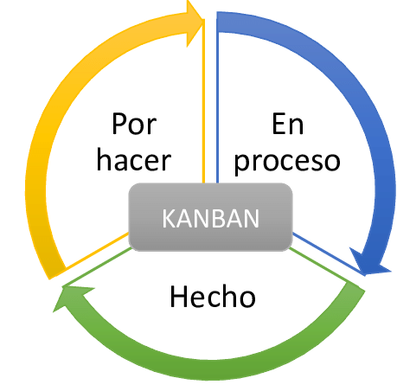
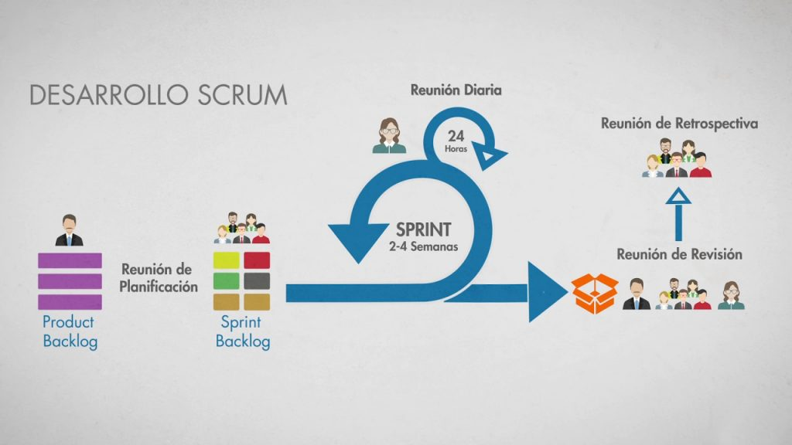
Modelos del Proceso de Desarrollo del Software
Modelo ágil
Ejemplos:

Slide 9
Las Organizaciones y la Industria 4.0
Una Organización
Es un sistema social integrado por individuos y grupos que, bajo una determinada estructura y dentro de un contexto al que controlan parcialmente, desarrollan actividades aplicando recursos para lograr determinados objetivos (valores comunes)
Fenómeno Organizacional
Agentes
Valores comunes
Recursos

Slide 10
Las Organizaciones y la Industria 4.0
Una Empresa
Es aquella organización que se dedica a los negocios.
Desarrollan actividades económicas a partir de ciertos recursos (humanos, materiales, energéticos, financieros, informáticos, etc.) que aplican a procesos de producción de bienes y / o prestación de servicios y comercializan para satisfacer las necesidades de los consumidores.

Slide 11
Las Organizaciones y la Industria 4.0
Estructura Organizativa
Procesos
Delegación: Es el proceso por el cual un miembro de la organización transfiere una o más funciones a otro miembro.
Departamentalización: Consiste en agrupar tareas o funciones en conjuntos homogéneos, especializados para el cumplimiento de cierto tipo de actividades. Generalmente adopta la forma de gerencia, departamentos, secciones, etc.
Formal: Representada por el organigrama (representación gráfica de esta estructura formal, que muestra las relaciones existentes entre las partes que componen la empresa), manual de funciones…
Informal: Es la distribución real de la empresa, generalmente en aquellas pequeñas o familiares, que no tienen estructura predeterminada alguna.
Tipos de
estructura

Slide 12
Las Organizaciones y la Industria 4.0
Organigrama:
La división de funciones.
Los niveles jerárquicos.
Las líneas de autoridad y responsabilidad.
Los canales formales de comunicación.
La naturaleza lineal o staff del departamento.
Los jefes de cada grupo.
Las relaciones existentes entre los diversos puestos de la empresa y en cada departamento o sección.
Los organigramas deben ser muy claros.
Los organigramas deben contener nombres de funciones y no de personas

Slide 13
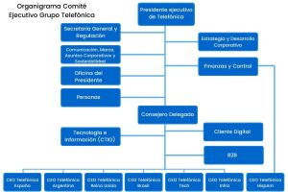
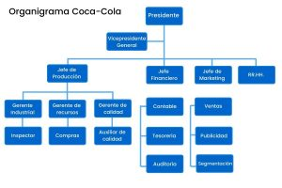
Las Organizaciones y la Industria 4.0
Organigrama: Principios básicos
Unidad de mando: Cada sector debe responder a un “único superior”.
Definición precisa de los niveles jerárquicos: Esto puede acarrear problemas y conflictos varios al no tener claro qué sector depende de qué sector.
3) Separación de funciones: Funciones homogéneas deben ser parte de un mismo sector.
4) Precisión en la determinación de funciones de línea y de asesoramiento
5) Alcance de control: Dependiendo del tipo de tarea a desarrollar cada responsable tiene un número ideal de colaboradores a controlar.

Slide 14
Industria 4.0
Evolución de las Tecnologías a través de las Revoluciones industriales

Slide 15
Industria 4.0
Conceptos aplicados para esta revolución.
Tiempo real
Seguimiento de todas las etapas del proceso al momento.
Simulación
Monitorización remota para evitar posibles fallos. La colecta de datos generados por los diferentes elementos de la cadena de producción permite igualmente producir una réplica virtual de la totalidad o de parte de esa cadena, lo que también posibilita generar simulaciones de procedimientos o de test
Descentralización
Toma de decisiones en sistemas ciber-físicos, a través del almacenamiento de datos, su análisis y decisión precisa.
Modularización
Se dividen en módulos, en los cuales máquinas y humanos realizan una tarea específica de acuerdo con la demanda.

Slide 16
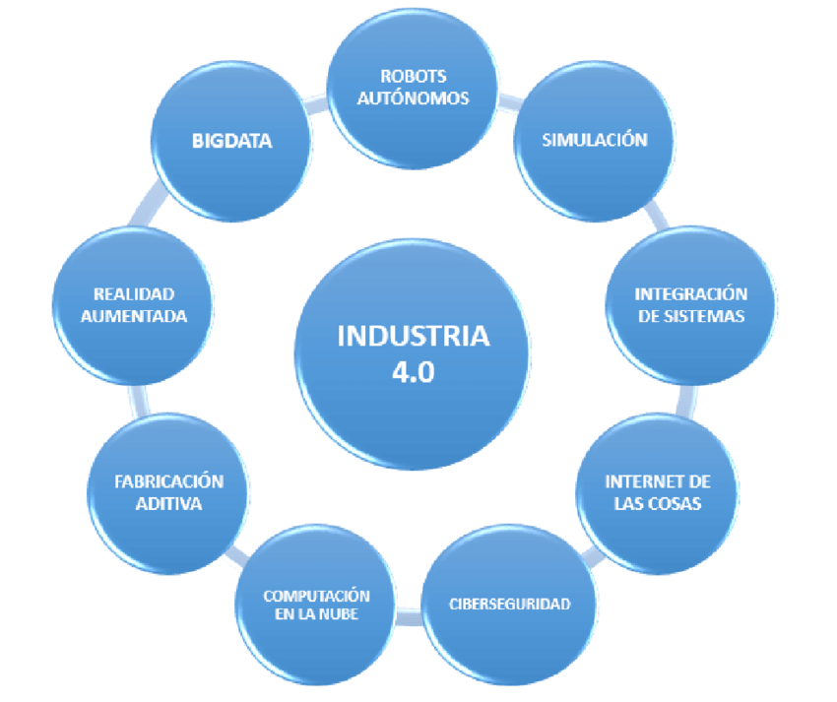
Industria 4.0
Los nueve pilares de la industria 4.0.
1.- Análisis y simulación
2.- Robótica
3.- Internet de las cosas IOT
4.- Cloud computing
5.- Fabricación aditiva (impresión 3D)
6.- Realidad aumentada
7.- Ciberseguridad
8.- Datos Masivos (Big Data):
9.- Sistemas de Integración:

